Slide 1
Формирование метапредметных компетенций в рамках введения ФГОС 2 поколения
Учитель физики
МОУ СОШ № 26 Сенцова М. А.

Slide 2

2014-2015

Slide 3
Особенности стандарта второго поколения
Системно-деятельностный подход
Ориентация на результат
- вовлечение обучающихся в учебную деятельность
три группы планируемых результатов
Notes:
3

Slide 4
Планируемые результаты
ЛИЧНОСТНЫЕ
КАЧЕСТВА
МЕТАПРЕДМЕТНЫЕ
КОМПЕТЕНЦИИ
ПРЕДМЕТНЫЕ
КОМПЕТЕНЦИИ
Самоопределение:
Регулятивные:
Основы системы
научных знаний
Опыт «предметной» деятельности по получению,
преобразованию
и применению
нового знания
Смыслообразование:
Коммуникативные:
Ценностная и
морально-этическая
ориентация:
Познавательные:
Предметные и метапредметные действия с учебным материалом
Notes:
4

Slide 5
Компетенция - готовность субъекта эффективно соорганизовывать внутренние и внешние ресурсы для постановки и достижения цели.
Внутренние ресурсы:
знания,
умения,
навыки,
способы деятельности
психологические особенности ,
ценности
Внешние ресурсы:
информация,
люди,
группы, организации
Ключевые компетентности - результат образования, выражающегося в овладении социально значимым набором способов деятельности, универсальным по отношению к предмету воздействия.

Slide 6
Метапредметные результататы
универсальные учебные действия УДД, применимые как в рамках образовательного процесса, так различных областях человеческой деятельности.
пять основных видов УДД:
личностные,
регулятивные (включая саморегуляцию),
познавательные,
знаково-символические,
коммуникативные

Slide 7
Системно-деятельностный подход как способ формирования метапредметных компетенций
Учебная ситуация
Проектная деятельность

Slide 8
Учебная ситуация – это такая особая единица учебного процесса, в которой дети с помощью учителя обнаруживают предмет своего действия, исследуют его, совершая разнообразные учебные действия, преобразуют его, например, переформулируют, или предлагают свое описание и частично запоминают.

Slide 9
Учебные ситуации строятся с учетом
  возраста ребенка
  специфики учебного предмета
  меры сформированности действий учащихся

Slide 10
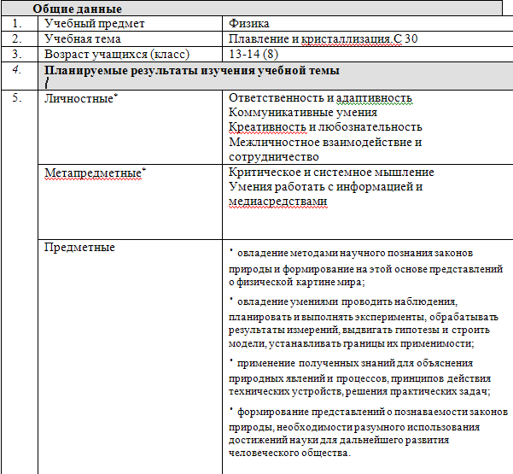

Slide 11
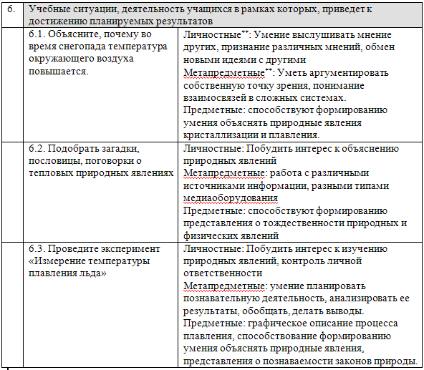

Slide 12
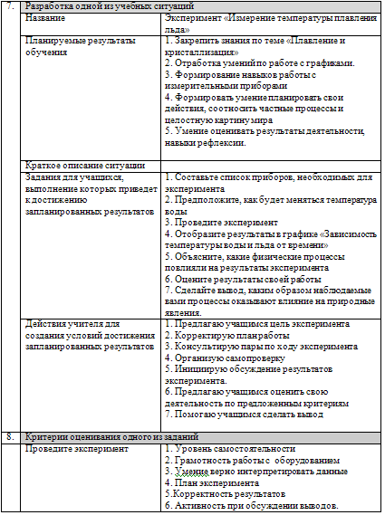

Slide 13
Метод проектов
Реализация межпредметных связей
Компетентная личность
Мировоззрение
Гражданская позиция

Slide 14
Запись числа в стандартном виде
Физика, 7 класс
Математика,
8 класс
Знание материков и океанов
История, 5 класс
География, 7 класс
Единица измерения массы
Физика - килограммы
Химия - граммы

Slide 15
Метапредметные компетенции
компетентность в сфере самостоятельной познавательной деятельности;
компетентность в сфере гражданско-общественной деятельности;
компетентность в сфере социально-трудовой деятельности;
компетентность в бытовой сфере;
компетентность в сфере культурно-досуговой деятельности.

Slide 16
Метод проекта в метапредметных связях
Повышение продуктивности обучения
Установление межпредметных связей
Активизация интеллектуальной и эмоциональной сфер личности

Slide 17
Подготовительный этап.
Выбор темы, позволяющей привлечь знания из двух или более предметов
Постановка задач исследования, исходя из выбранной темы
Определение методов исследования

Slide 18
Планирование работы
планирование итогового продукта
планирование способов сбора и анализа информации
составление плана

Slide 19
Исследовательская деятельность.
изучение источников, исторического материала
Расчеты
интервью

Slide 20
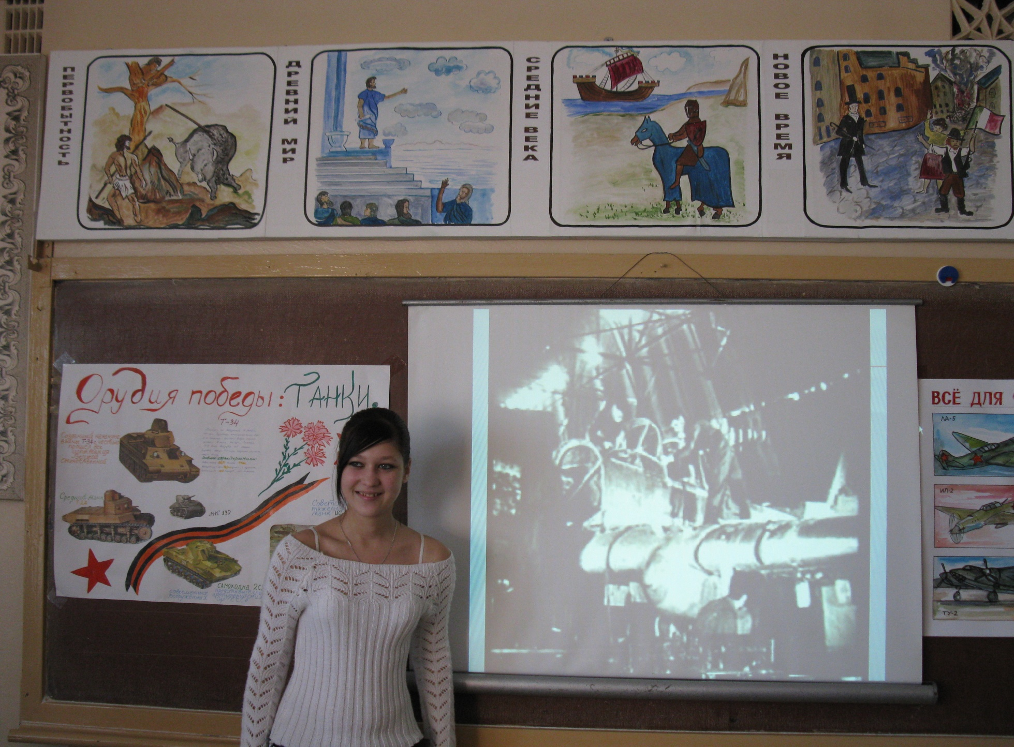

Slide 21
Результат применения межпредметных связей
Повышение уровня практической и научно-теоретической подготовки
Овладение школьниками основными приемами познавательной деятельности
Применение знаний и умений в будущей производственной, научной и общественной жизни

Slide 22
http://standart.edu.ru

Slide 23
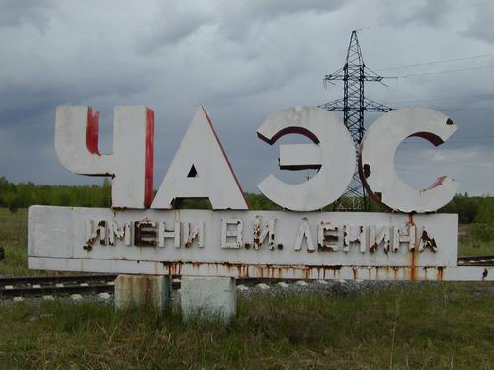
Предметная область – физика
1.Рассмотреть принципы работы реактора.
Предметная область – история
1. Выяснить причины катастрофы. 2. Исследовать степень влияния техногенной катастрофы на порядок функционирования органов власти. 3. Определить, какие последствия имела катастрофа для общества и энергетической отрасли в целом.
2. Изучить этапы превращения энергии ядра в электрическую.

